Slide 1
সবাইকে শুভেচ্ছা ও স্বাগত।

Slide 2
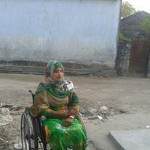
শিক্ষক পরিচিতি
মোছা: আকলিমা খাতুন
সহকারি শিক্ষক
রায়পুর সরকারি প্রাথমিক বিদ্যালয়
রায়পুর , গাংনী , মেহেরপুর ।

Slide 3
পাঠ পরিচিতি
শ্রেনি : ৫ম
বিষয় : বাংলা
পাঠ শিরোনাম : সংকল্প
পাঠ্যাংশ : হাউই চড়ে চায় যেতে কে..........আপন হাতের মুঠোয় পুরে।।

Slide 4
শিখণফল :
শোনা :
২.১.২ কবিতা শুনে মূলভাব বুঝতে পারবে ।
বলা :
২.১.১ প্রমিত উচ্চারণে ও ছন্দ বজায় রেখে কবিতা আবৃতি করতে পারবে ।
পড়া :
২.২.৪ পাঠ্য বইয়ের কবিতা সাবলীলভাবে আবৃতি করতে পারবে ।
লেখা :
১.২.১ যুক্তব্যঞ্জন ভেঙে লিখতে পারবে ।

Slide 5
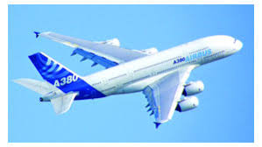
নিচের ছবি গুলো দেখি :

Slide 6
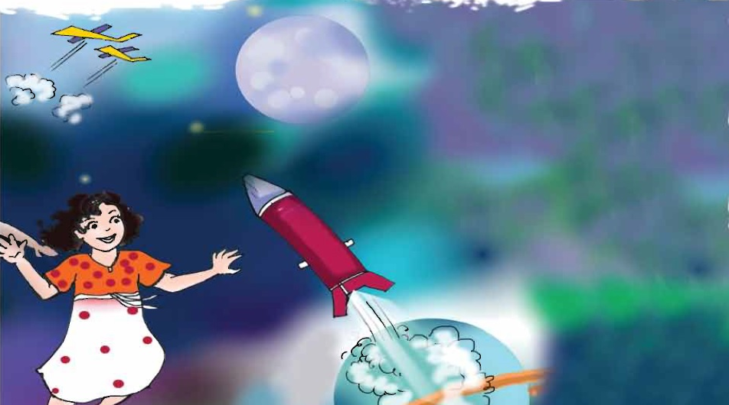

Slide 7
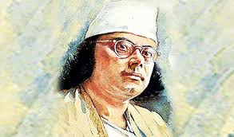

Slide 8
আমাদের আজকের পাঠ:
সংকল্প
পৃষ্ঠা নং : ৬

Slide 11
একক কাজ:
নতুন শব্দ / শব্দার্থ:
মরণ-যন্ত্রণা – মৃত্যুর কষ্ট।
দু:সাহসী – অত্যধিক সাহস এমন।
চন্দ্রলোক – চাঁদের দেশ।
অচিনপুর – অচেনা স্থান।
ফেড়ে – ছিড়ে।

Slide 12
জোড়ায় কাজ:
যুক্তবর্ণ বিভাজন করে দেখাও এবং শব্দ ও বাক্য গঠন কর ।
শ্ব = শ্ + ব = বিশ্বজগত = আমি বিশ্বজগত ঘুরে ঘুরে দেখতে চাই।
ঙ্গ = ঙ্ + গ = মঙ্গল = আল্লাহ্ সকলের মঙ্গল করুক।
ন্ত্র =ন্ + ত র = ঘড়ির যন্ত্রটি নষ্ট হয়ে গেছে।
ষ্ট্র = ষ্ + ট + র = রাষ্ট্র = আমরা রাষ্ট্রে বসবাস করি।

Slide 13
দলীয় কাজ:
ক্রিয়াপদের সাধু ও চলিত রূপ শিখি।
চলিত রূপ
সাধু রূপ
ছুটছে
ছুটিতেছে
চলছে
চলিতেছে
খেলব
খেলিব
চড়ব
চড়িব
নামব
নামিব

Slide 14
মূল্যায়ণ :
১। প্রশ্ন : চন্দ্রলোকের অচিনপুরে কারা যেতে চায়?
উত্তর : দু:সাহসী বিজ্ঞানী ও পর্যটকেরা চন্দ্রলোকের অচিনপুরে যেতে চায়।
তারা সেখানকার অবস্থা ও পরিবেশ সম্পর্কে জানতে চাই ,
জ্ঞান অর্জন করতে চাই।
২। প্রশ্ন : কিসের আশায় বীর মরণকে বরণ করছে?
উত্তর : বীর বলতে বোঝায় যারা কোন কিছুকে ভয় পায় না। তারা অজানাকে জানার
জন্য এবং অজেয়কে জয় করার জন্য দুর্গম পথে এগিয়ে যায়।তারা অনেক কষ্ট সহ্য
করে মানুষের কল্যাণের জন্য আবিষ্কার করে নানা বিষয়। মূলকথা, অজানা রহস্য
জানার আশায় বীর মরণকে বরণ করছে।

Slide 15
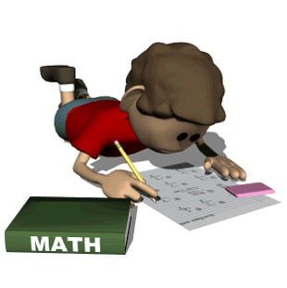
বাড়ির কাজ :
প্রশ্ন : কবি হাতের মুঠোয় পুরে কী এবং কেন দেখতে চান?

Slide 16
একদিনে একটি শব্দ কার্যক্রম :
জগত
পৃথিবী , ধরণি

Slide 17
ধন্যবাদ
সবাইকে আজকের মত বিদায় ।

